Slide 1
ΠΑΓΑΝΙΣΜΟΣ
ΜΙΑ ΕΙΣΑΓΩΓΗ

Slide 2
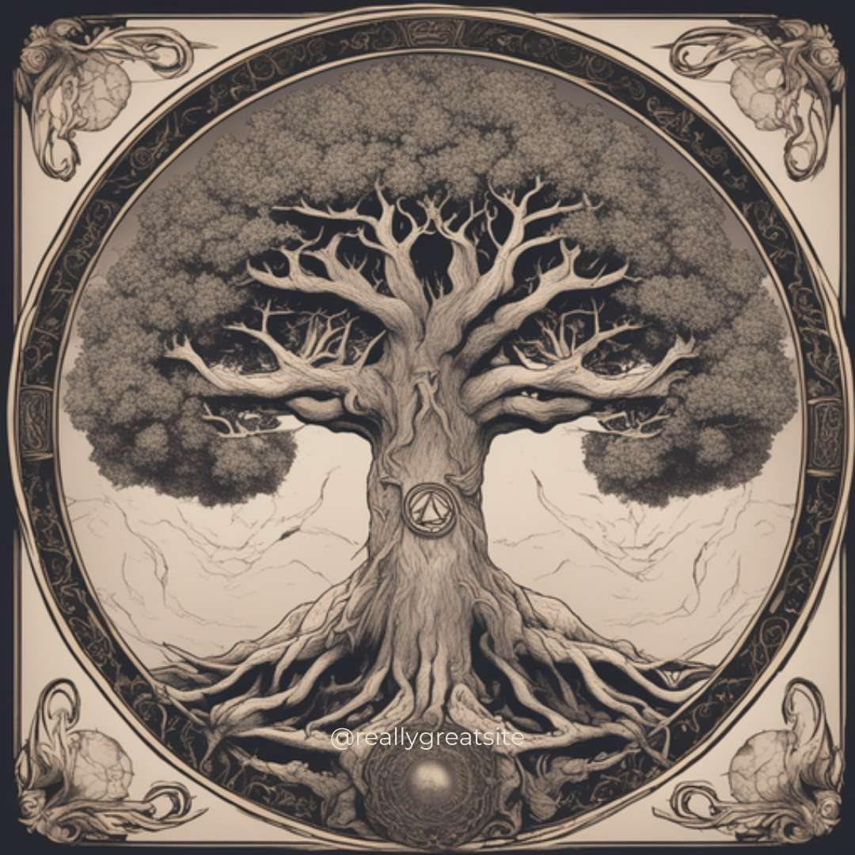
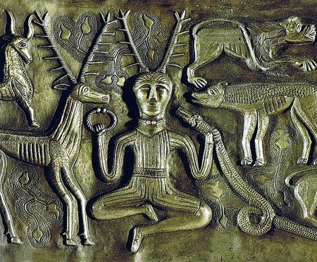
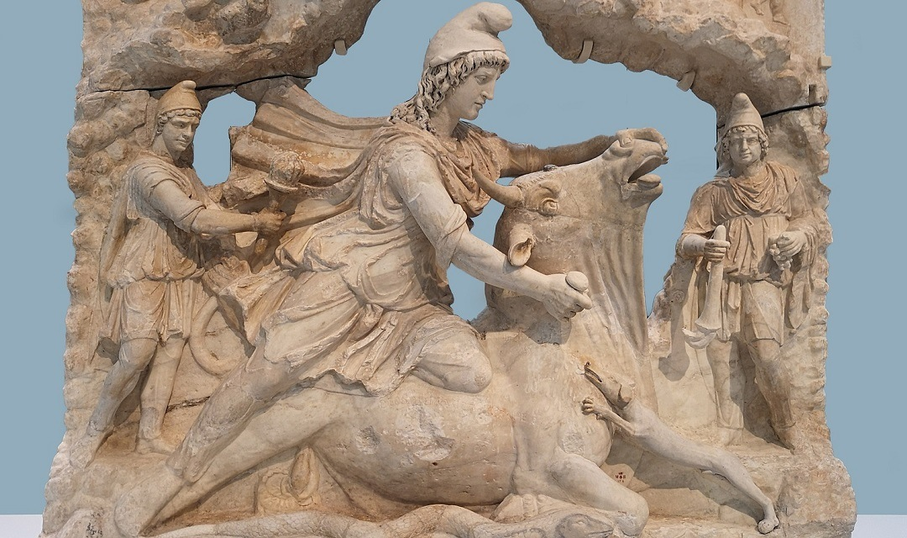
Paganus – Ο άνθρωπος του αγρού (χωριάτης)
Ονομασία που έδωσαν οι χριστιανοί σε όλες τις θρησκείες που δεν σχετίζονταν με τον Ιουδαϊσμό

Slide 3
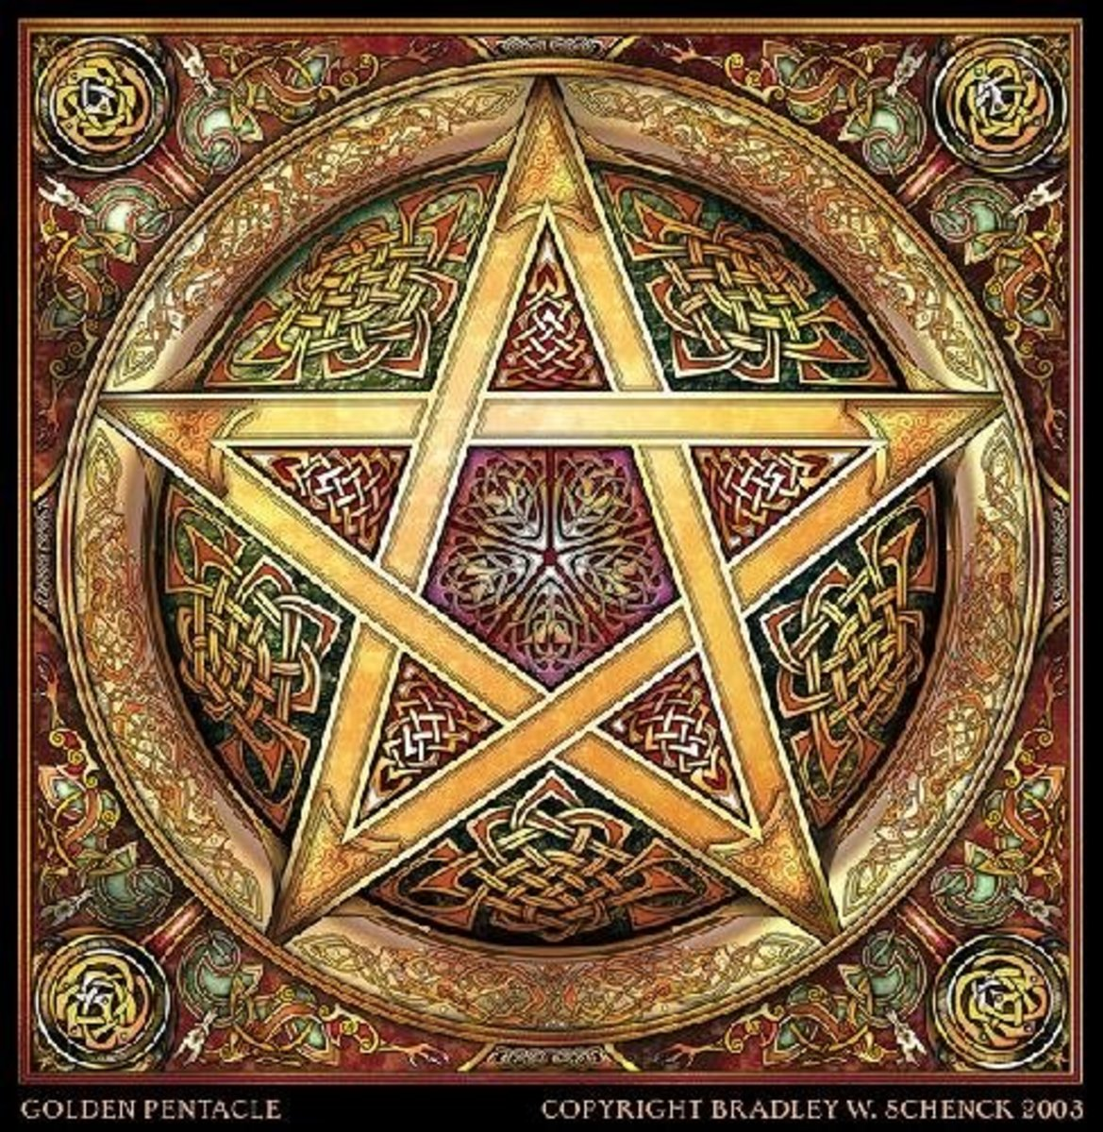
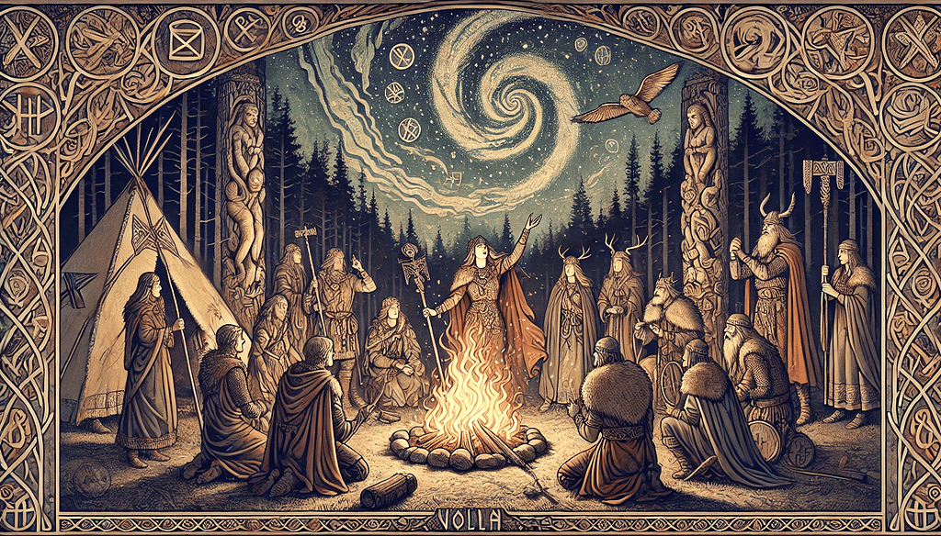
ΚΟΙΝΑ ΧΑΡΑΚΤΗΡΙΣΤΙΚΑ
Φυσικά θρησκεύματα. Μιλούν για αυτόν τον κόσμο που όλοι βιώνουμε, σε αντίθεση με τα αποκαλυπτικά θρησκεύματα (Ιουδαϊσμός, Χριστιανισμός, Ισλαμ) που βασίζονται σε μια αποκάλυψη.
Δεν έχουν ένα δόγμα (μια παγιωμένη αντίληψη για την ηθική, το σωστό και κανόνες γύρω από αυτήν την αντίληψη)
Δεν υπάρχουν πνευματικοί ηγέτες (π.χ. Χριστός, Μωάμεθ, Βούδας, Γιαχβε κ.α.)
Κινούνται μαζί με τους κύκλους της Φύσης (π.χ. γιορτές για το χειμερινό και εαρινό ηλιοστάσιο, διαβατήριες τελετές κ.α.)

Slide 4
ΘΕΟΤΗΤΕΣ Το καλό και το κακό, το αρσενικό και το θηλυκό, οι δυο όψεις ενός νομίσματος.
Δεν υπάρχουν απόλυτα καλές, ούτε απόλυτα κακές θεότητες (π.χ. Δίας, Όντιν κ.α.)
Θηλυκές και αρσενικές θεότητες.
Συνδέονται πάντα με την φύση και αυτόν τον κόσμο. Σε ορισμένα θρησκεύματα η ίδια η φύση αποτελεί θεότητα (π.χ. ο θεός Ρα = Ήλιος)
Οι θεότητες βασίζονται σε Αρχέτυπα.

Slide 5
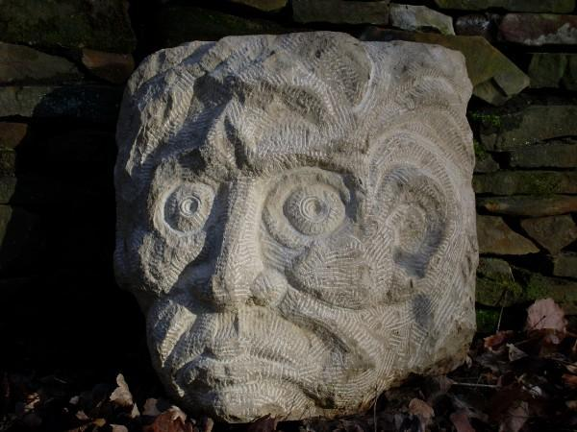
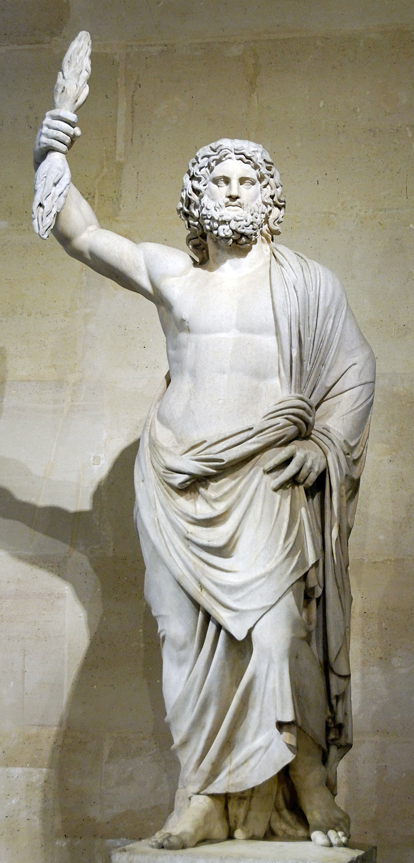
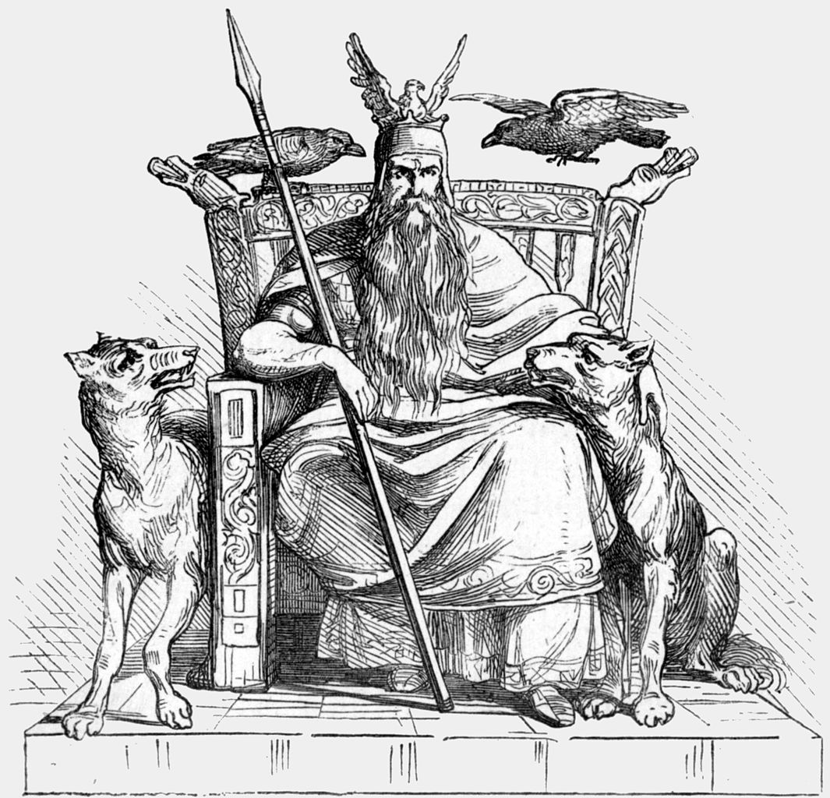
Τα Αρχέτυπα (τα ποια;)
Αρσενικά :
Ο πατέρας (δημιουργός, κριτής, προμηθευτής)
Ο υιός (αυτός που θυσιάζεται και θέτει όρια)
Ο σοφός (πιστός, καθοδηγητής των ανθρώπων
ρήτορας)
Αμπάντινους, Όντιν, Δίας. Αρσενικά αρχέτυπα
πατέρα θεού.

Slide 6
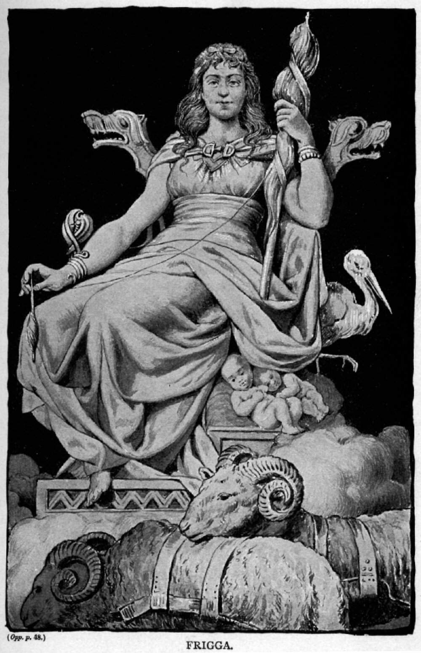
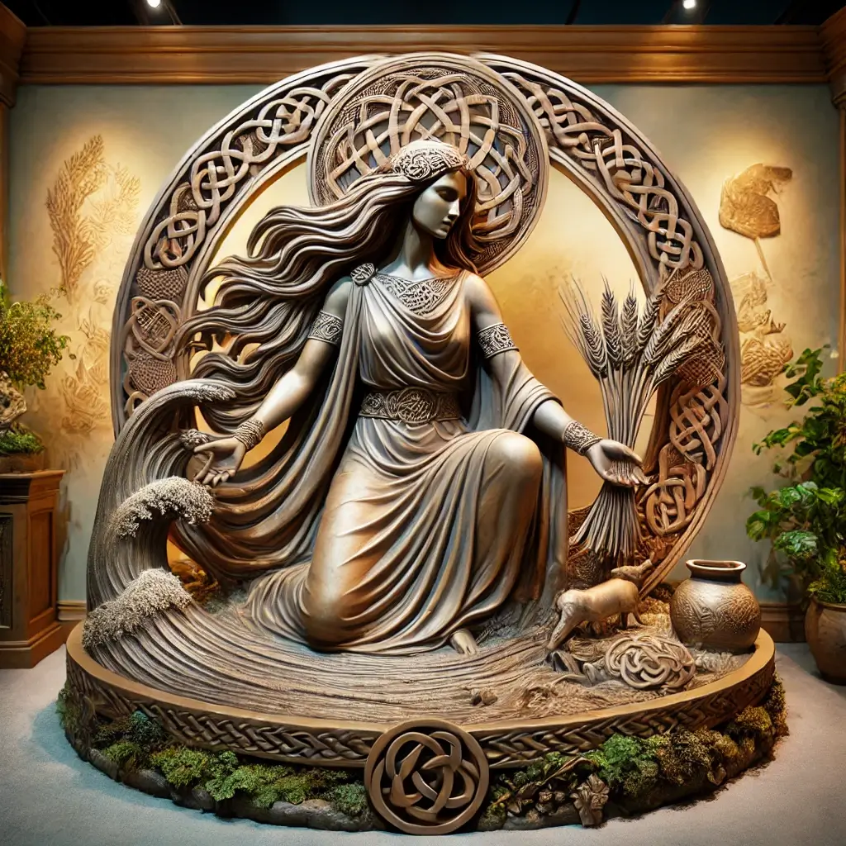
Θηλυκά:
Η μητέρα (φροντίδα, ενσυναίσθηση, γονιμότητα)
Η παρθένος (αγνότητα, αθωότητα, ομορφιά, φύση, κυνηγός)
Η μύστης (σοφία, μετάβαση, αναγέννηση, θάνατος, συμπόνια)
Φρίγκ και Ντάνου. Θηλυκά αρχέτυπα μητέρας θεού.

Slide 7
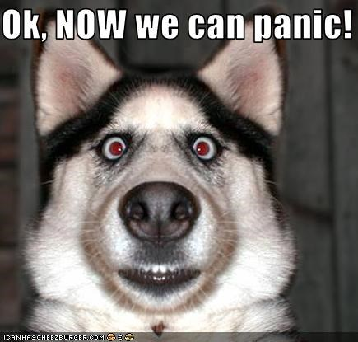
ΒΑΣΙΚΕΣ ΜΟΡΦΕΣ ΤΟΥ ΠΑΓΑΝΙΣΜΟΥ
Ανιμισμός
ΤΙ ΕΊΝΑΙ ΤΑ ΑΝΙΜΙΣΤΙΚΑ ΘΡΗΣΚΕΎΜΑΤΑ ΠΑΙΔΙΑ;
(ψύχραιμα ρωτάω)

Slide 8
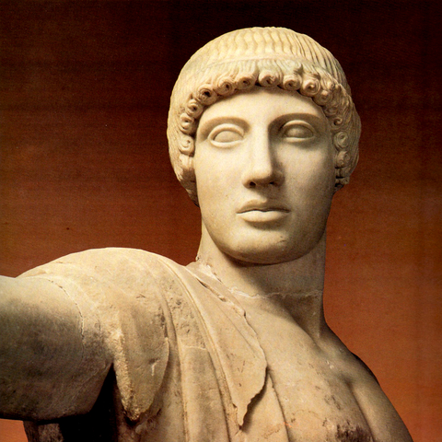
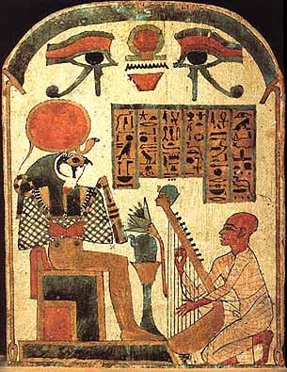
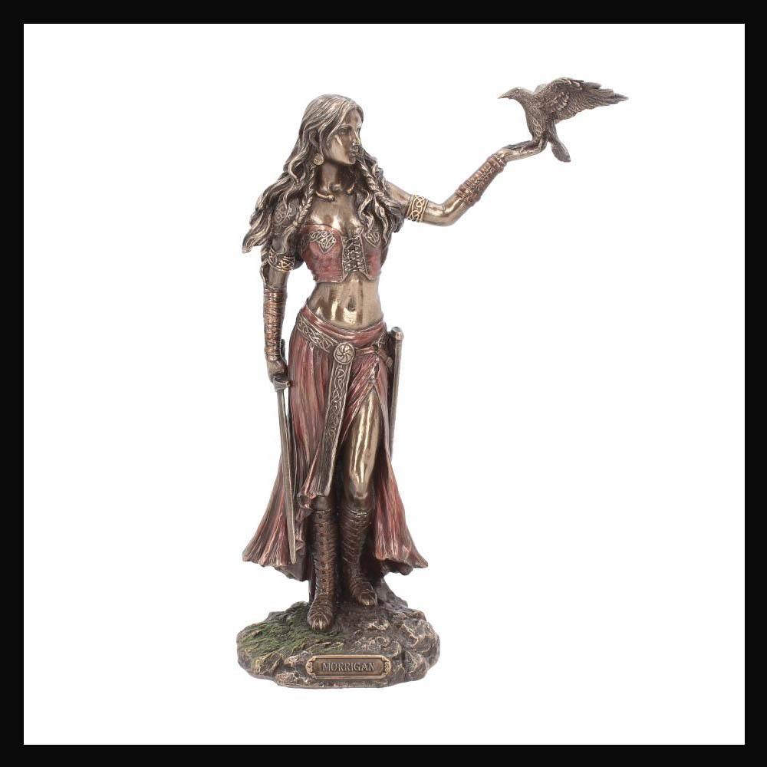
Πολυθεϊσμός
Η πίστη στην ύπαρξη πολλών θεών.
Προσωποποίηση των φυσικών δυνάμεων και ιδανικών προτύπων (π.χ. Απόλλωνας ο θεός της ομορφιάς, Mόριγκαν η κέλτικη θεά του πολέμου, Ρα ο αιγύπτιος θεός του ήλιου.

Slide 9
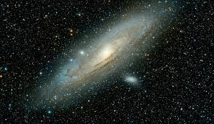
Πανθεϊσμός
Η ίδια η φύση και ο κόσμος όπως τον βλέπουμε είναι θείος. Δεν υπάρχει πάνθεο. Αντίθετα, η γη, το βουνό, ο αέρας κτλ είναι θεότητες από μόνες τους και μέσα σε αυτόν τον θείο κόσμο ζούνε οι άνθρωποι.
ΤΑ ΠΑΝΤΑ ΕΊΝΑΙ ΘΕΟΣ

Slide 10
ΠΑΡΑΔΕΙΓΜΑΤΑ ΠΑΓΑΝΙΣΤΙΚΩΝ ΘΡΗΣΚΕΙΩΝ
Αρχαιοελληνική θρησκεία.
Νορβηγικός παγανισμός
Κέλτικος παγανισμός

Slide 11
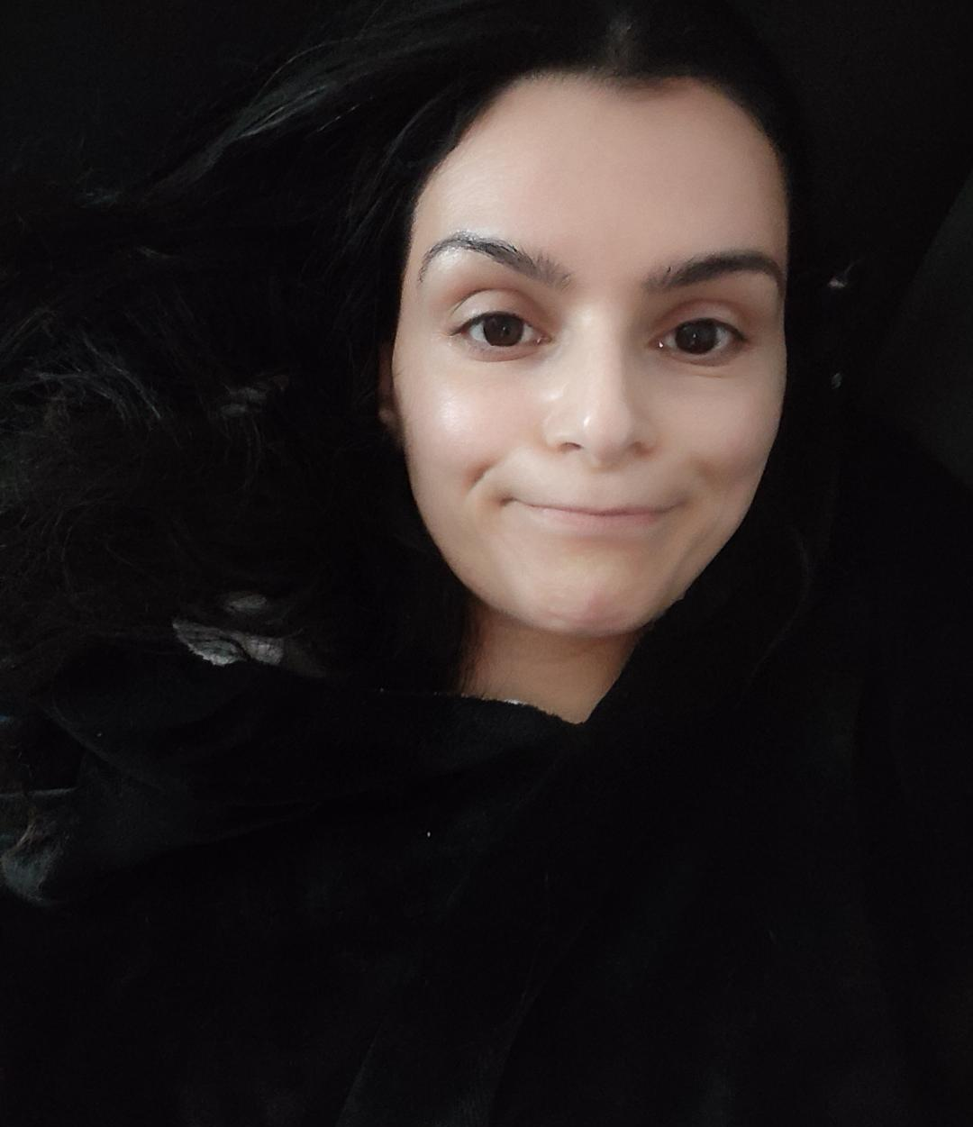
ΚΑΙ ΚΑΛΟ ΜΟΥ ΔΙΑΒΑΣΜΑ!

